Slide 1

«Молодёжь. Семья.
Спорт. Здоровый город»
Окружная администрация города Якутска
Якутская городская Дума

Slide 2




ДЕМОГРАФИЧЕСКИЕ ПОКАЗАТЕЛИ
2023 | 2026
382,2
тыс.чел
396,7
тыс.чел
Место по приросту населения на Дальнем Востоке
1
Город Якутск - один из самых быстрорастущих городов России
35
Средний возраст населения городского округа «город Якутск»

Slide 3
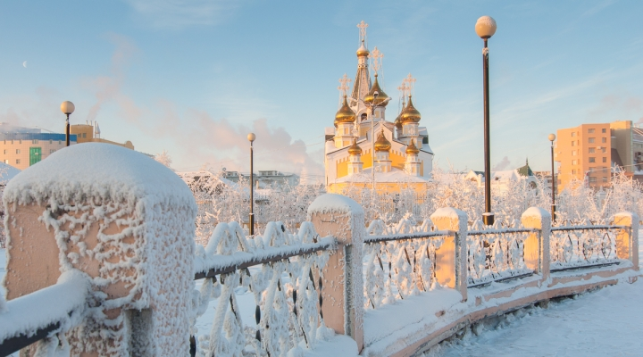
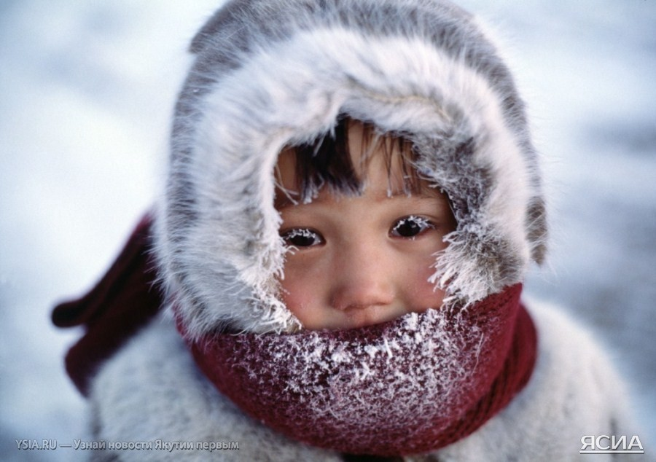
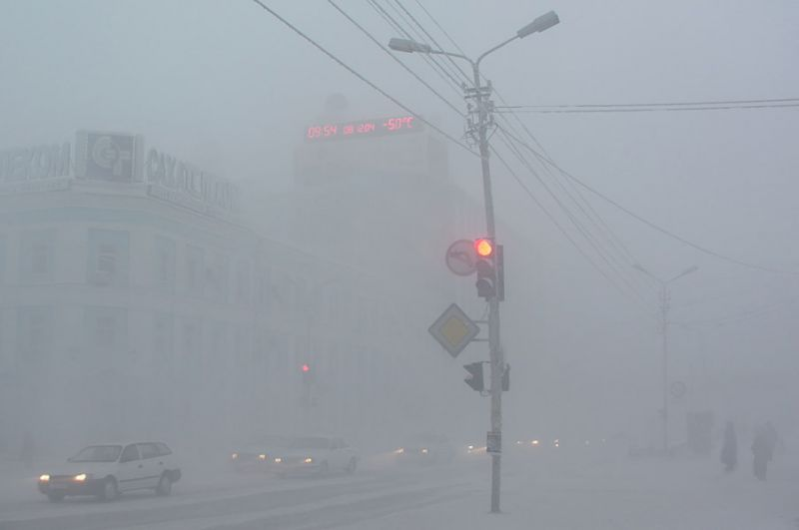
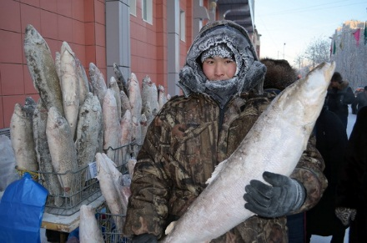
ОСОБЫЕ КЛИМАТИЧЕСКИЕ УСЛОВИЯ

Slide 4
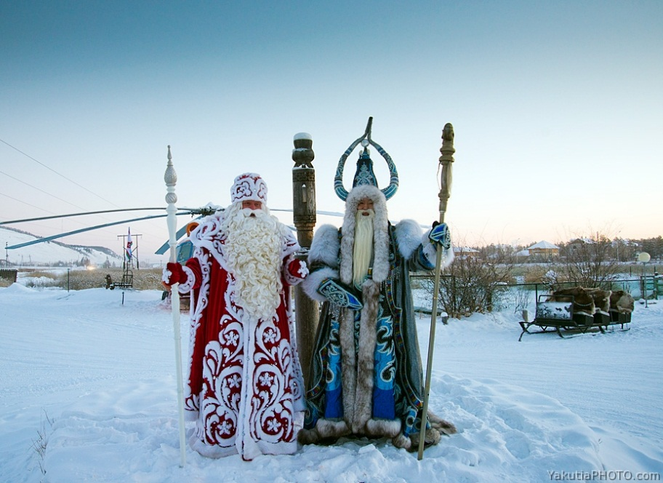
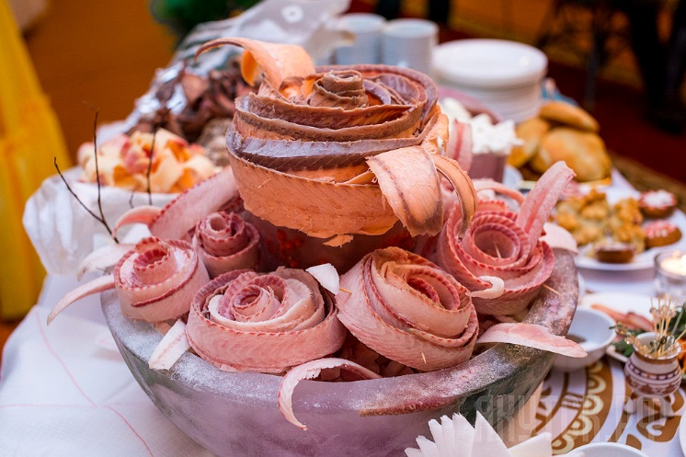
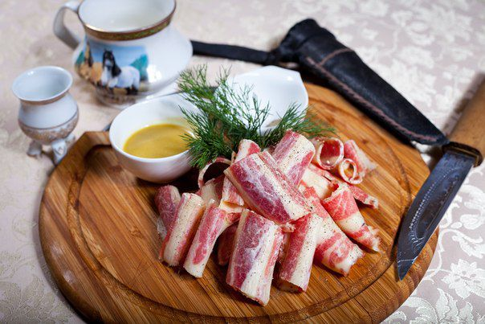
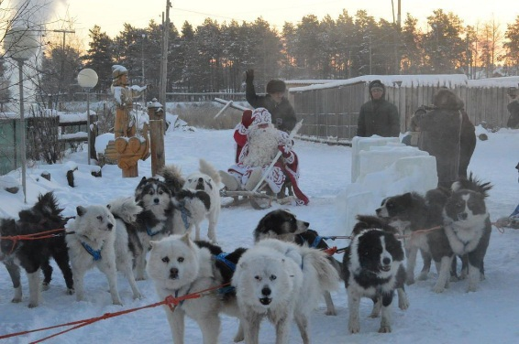
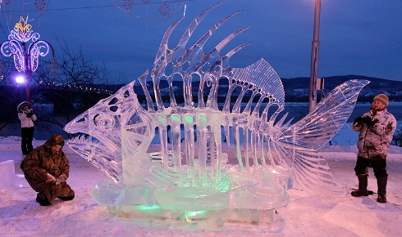
ЗИМА НАЧИНАЕТСЯ С ЯКУТИИ

Slide 5
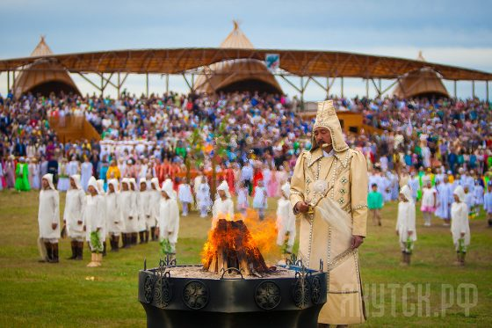
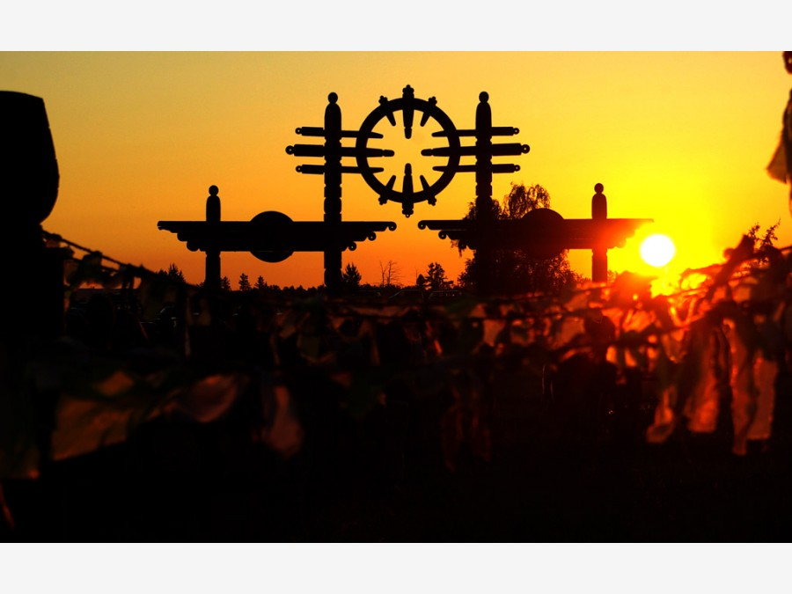
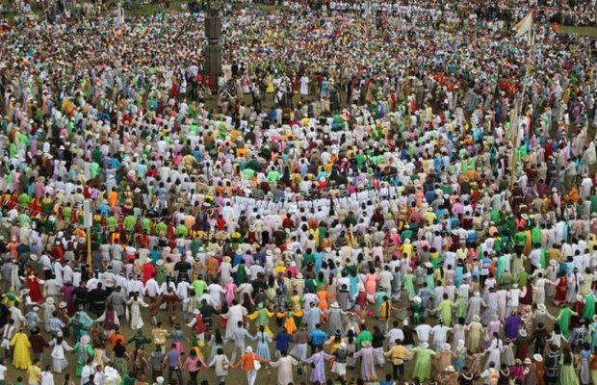
СОХРАНЕНИЕ НАЦИОНАЛЬНЫХ ТРАДИЦИЙ

Slide 6
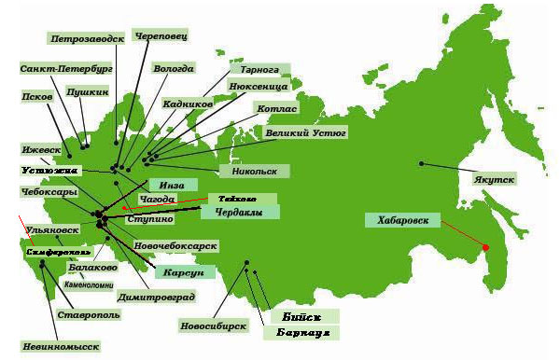
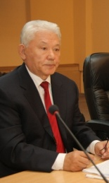
РАЗВИТИЕ АССОЦИАЦИИ
«ЗДОРОВЫЕ ГОРОДА, РАЙОНЫ И ПОСЕЛКИ»
Проект «Здоровые города», адаптированный под условия в городах Российской Федерации является базовой моделью для формирования единого механизма укрепления здоровья на местном уровне; методологии работы с учетом особенностей отдельно взятого региона
Город Якутск в 2011 году по инициативе первого президента республики
Михаила Николаева стал участником международного движения «Здоровые города»

Slide 7
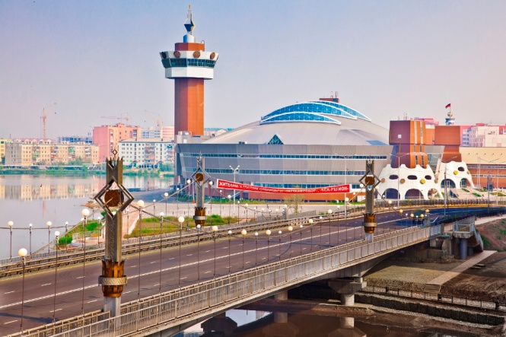
МЦП «Молодежь. Семья. Спорт. Здоровый город»
Молодежная политика
Профилактика негативных явлений, пропаганда ЗОЖ в молодежной среде, реализация мероприятий духовно-нравственного воспитания, экологического воспитания,
развитие волонтерского
движения
Спорт
Физическая активность как элемент структуры здорового образа жизни
Здоровый город
Здравоохранение
Здоровье формирующая деятельность, профилактика социально-значимых заболеваний, ХНИЗ, пропаганда здорового образа жизни
Семейная политика
Здоровье семьи – это залог сохранения здоровья государства
Интегрированное планирование в интересах здоровья

Slide 8
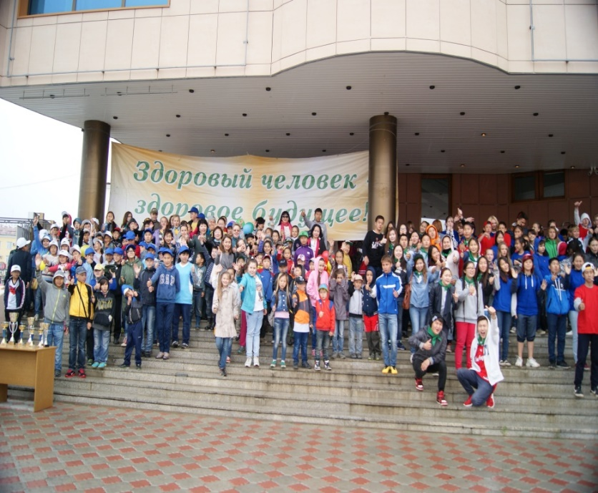
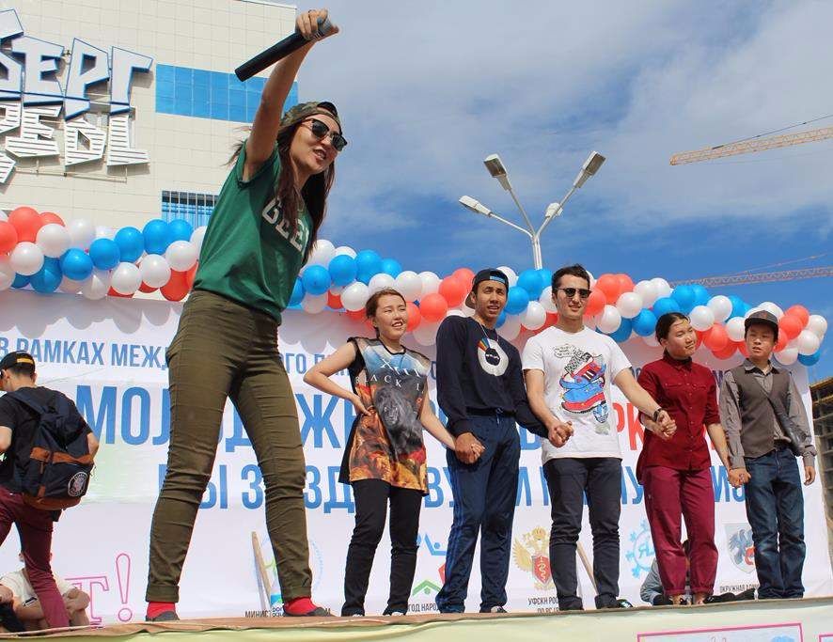
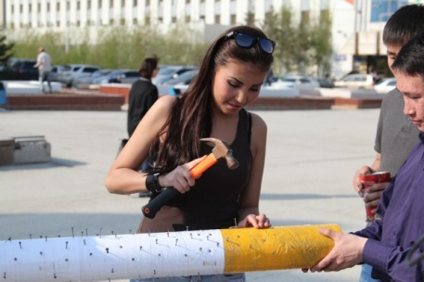
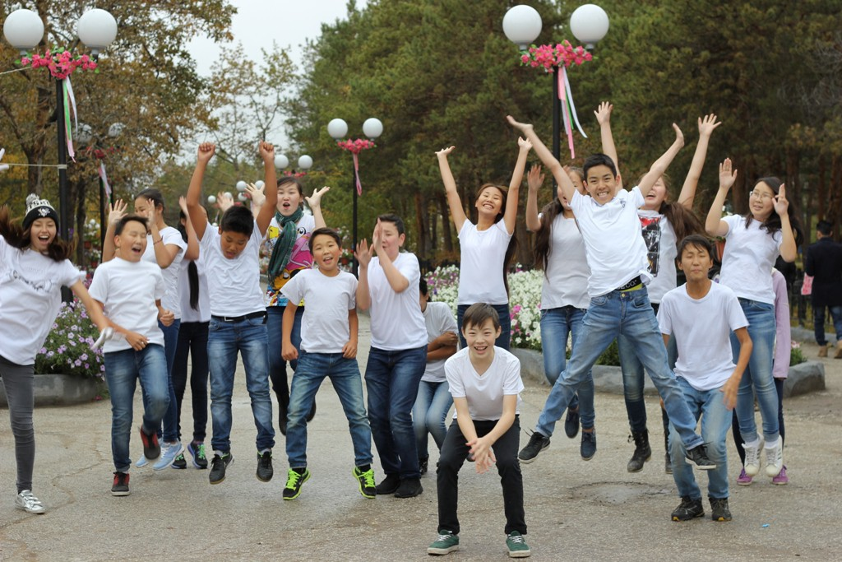
По сектору молодежной политики проводятся мероприятия, основной целью которых является привлечение внимания детей, подростков, молодежи, родителей, общественности города к здоровому образу жизни и профилактике вредных привычек.

Slide 9
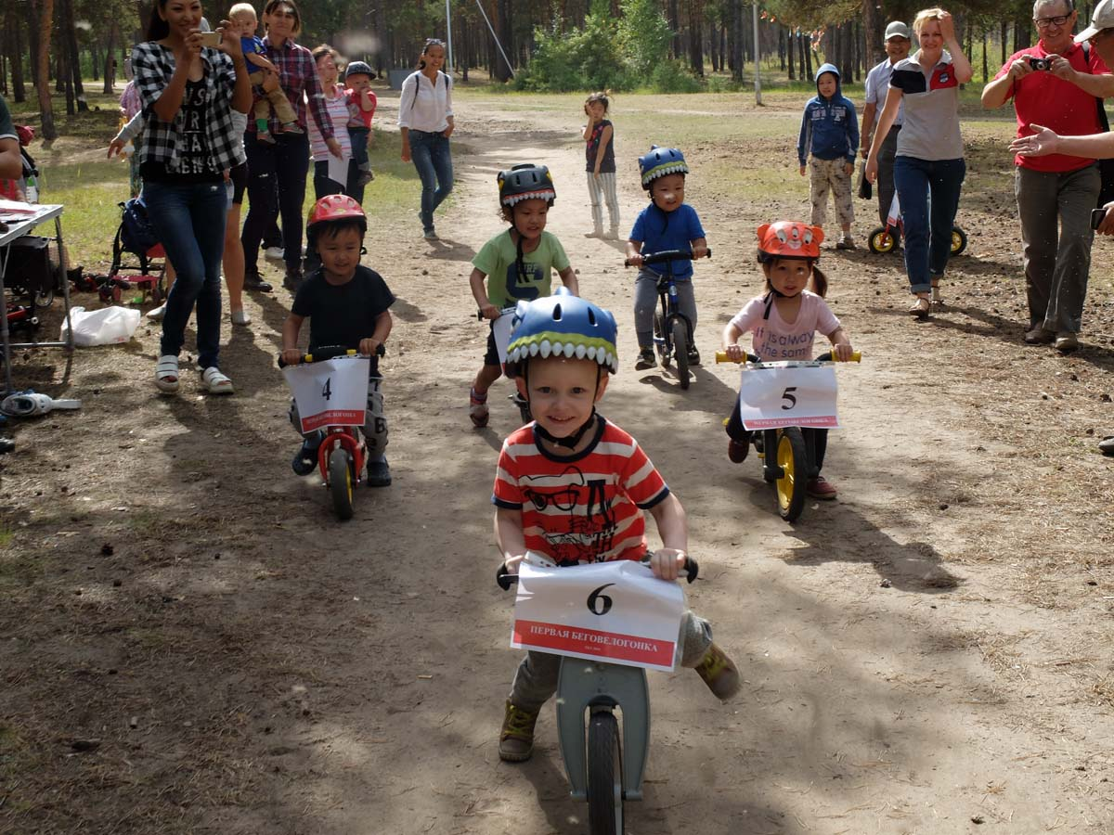
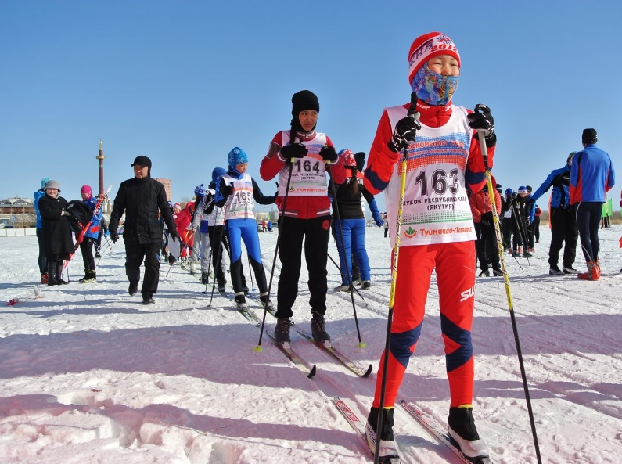
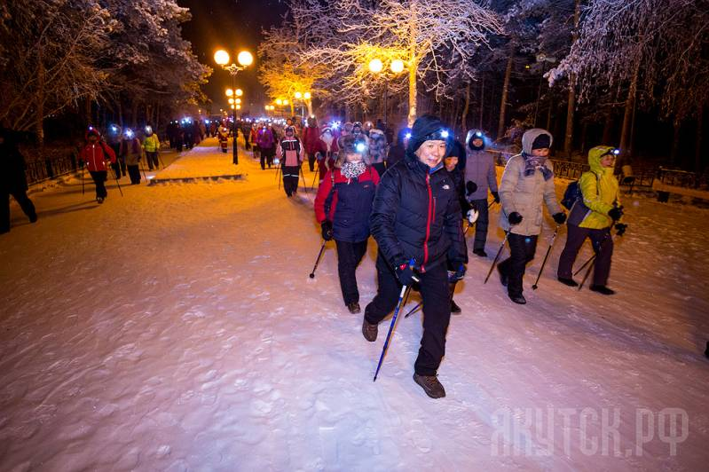
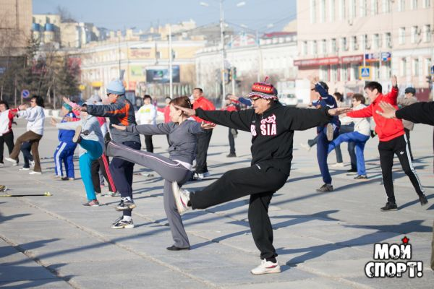
ФИЗИЧЕСКАЯ АКТИВНОСТЬ КАК ЭЛЕМЕНТ СТРУКТУРЫ ЗДОРОВОГО ОБРАЗА ЖИЗНИ

Slide 10
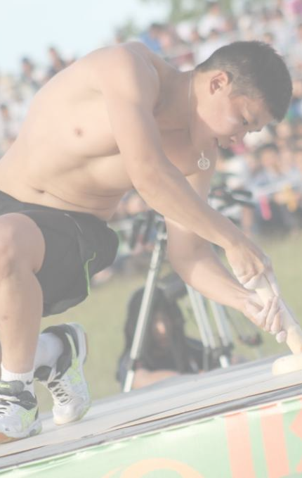

Развитие физической культуры и вовлечение населения в регулярные занятия спортом
На территории города Якутск функционирует 194 спортивных сооружения
Созданы и функционируют 6 центров тестирования и всероссийского физкультурно-спортивного комплекса «ГТО»
Численность населения систематически занимающегося физической культурой и спортом
192 721

Slide 11
ОБЕСПЕЧЕНИЕ ДОСТУПНОСТИ ЗАНЯТИЯ СПОРТОМ

Slide 12
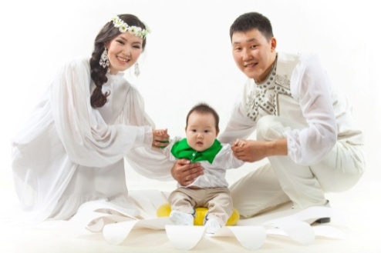
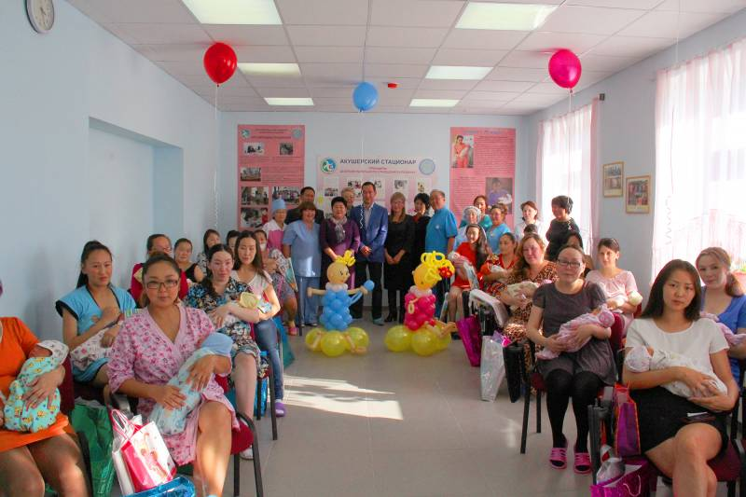
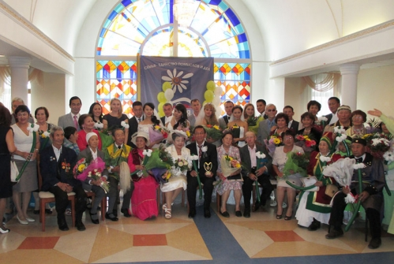
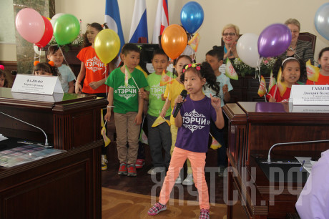
ПРИОРИТЕТЫ СЕМЕЙНОЙ ПОЛИТИКИ:
укрепление института семьи;
защита прав и интересов в сфере материнства, отцовства и детства.

Slide 13


МУНИЦИПАЛЬНЫЕ МЕРЫ ПО ОБЩЕСТВЕННОМУ ЗДОРОВЬЮ
1. Информирование населения муниципального образования, в том числе через средства массовой информации, о возможности распространения социально значимых заболеваний, профилактики неинфекционных заболеваний и заболеваний представляющих опасность для окружающих, на территории городского округа «город Якутск»
2. Реализация на территории муниципального образования мероприятий по профилактике неинфекционных заболеваний и пропаганде здорового образа жизни
3. Развитие физической культуры и вовлечение населения в регулярные занятия спортом

Slide 14
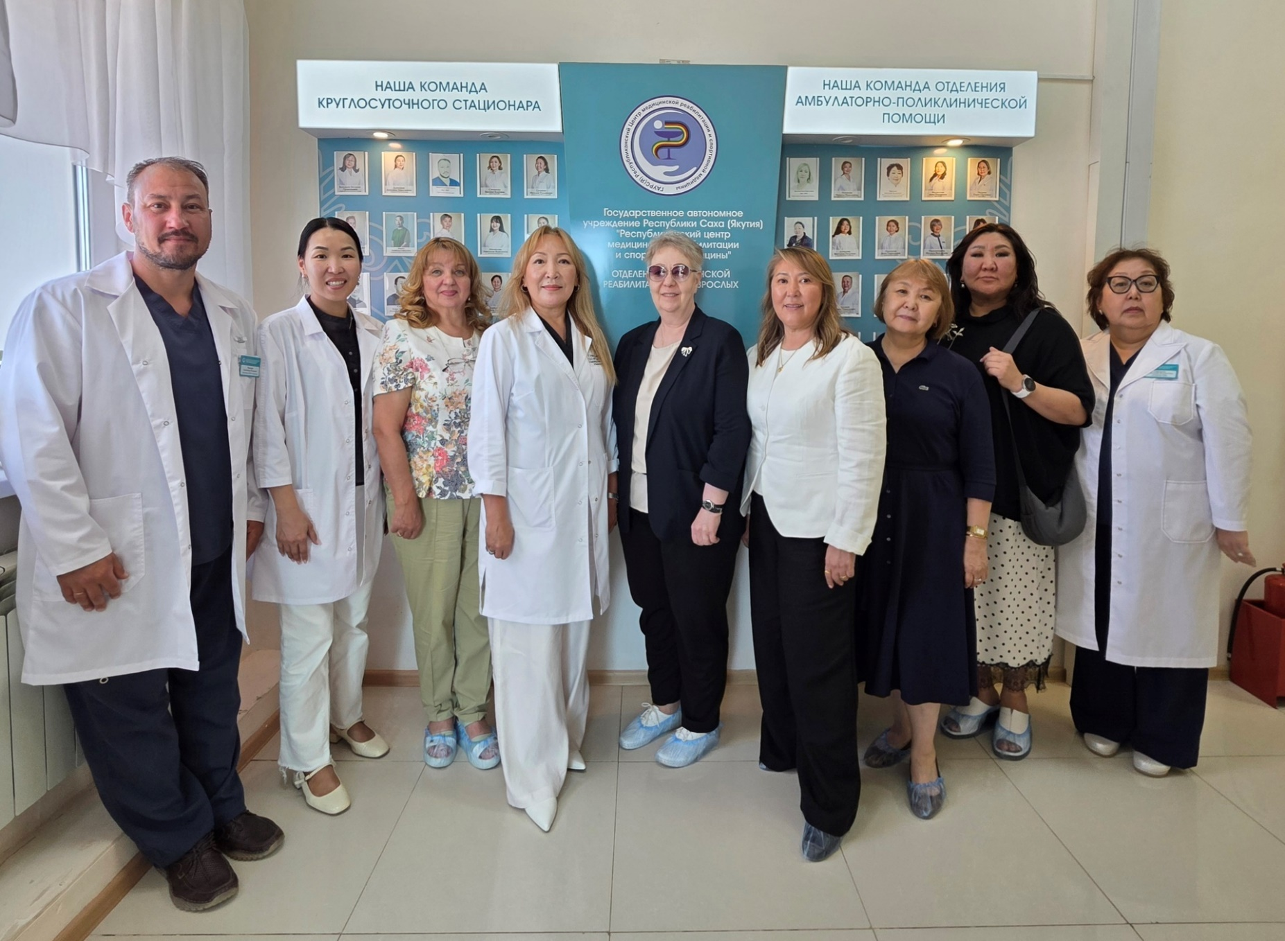
Депутаты Якутской городской Думы активные участники реализации МЦП «Молодежь. Семья. Спорт. Здоровый город»

Slide 15
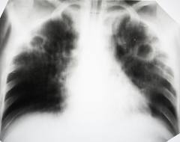
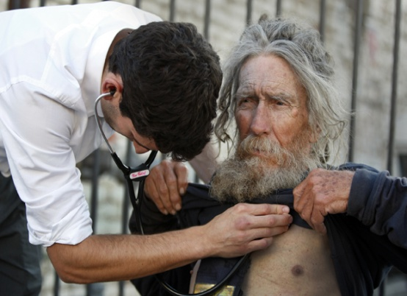
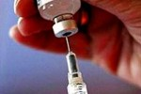
ПРОФИЛАКТИКА СОЦИАЛЬНО-ЗНАЧИМЫХ ЗАБОЛЕВАНИЙ
Неотложные меры по борьбе с туберкулезом:
заключительная дезинфекция в очагах туберкулеза;
организация выдачи продуктовых и гигиенических наборов для пациентов из малообеспеченных слоев населения;
поставка поливитаминов для тубинфицированных детей
Диспансеризации отдельных когорт, в том числе маргинальных групп населения - медицинский осмотр лиц без определенного места жительства, а также находящихся в трудной жизненной ситуации, проживающих на территории ГО «г. Якутск», в целях профилактики и раннего выявления социально-значимых заболеваний, а также по тестированию на нарко- и алкогольную зависимость.
Первичная профилактика злокачественных новообразований шейки матки:
вакцинация против рака шейки матки способна повлиять на важнейшие демографические показатели: заболеваемость, смертность, сохранение репродуктивного потенциала общества

Slide 16
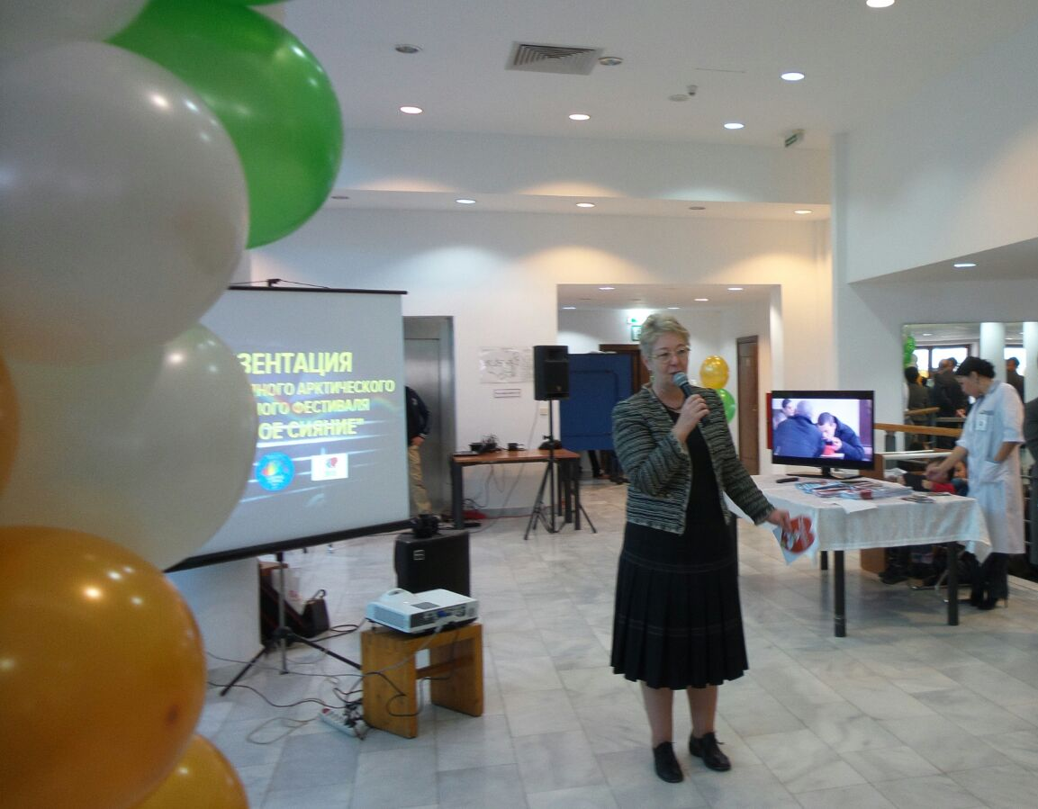
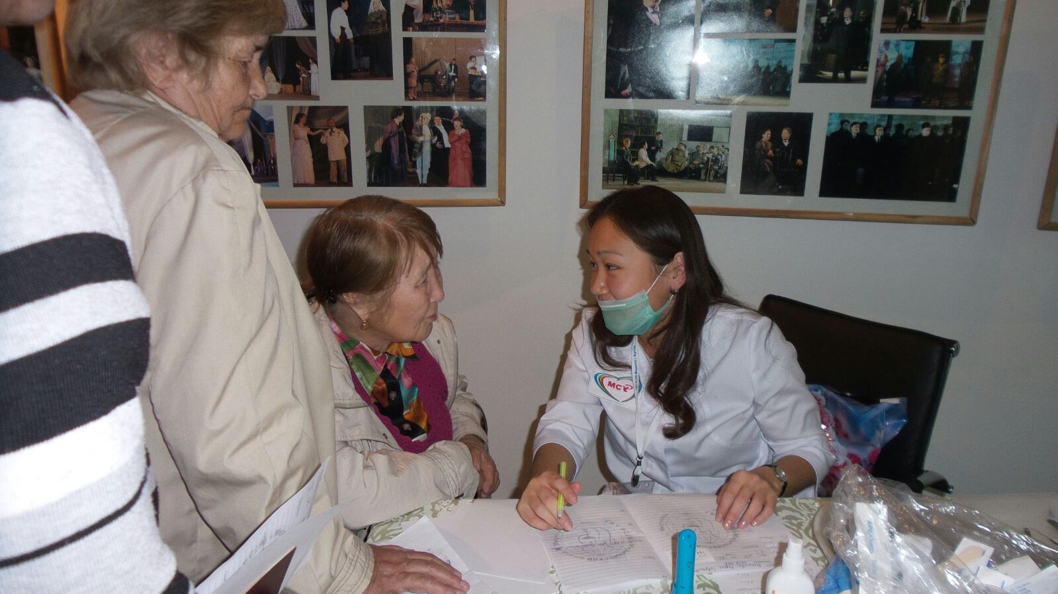
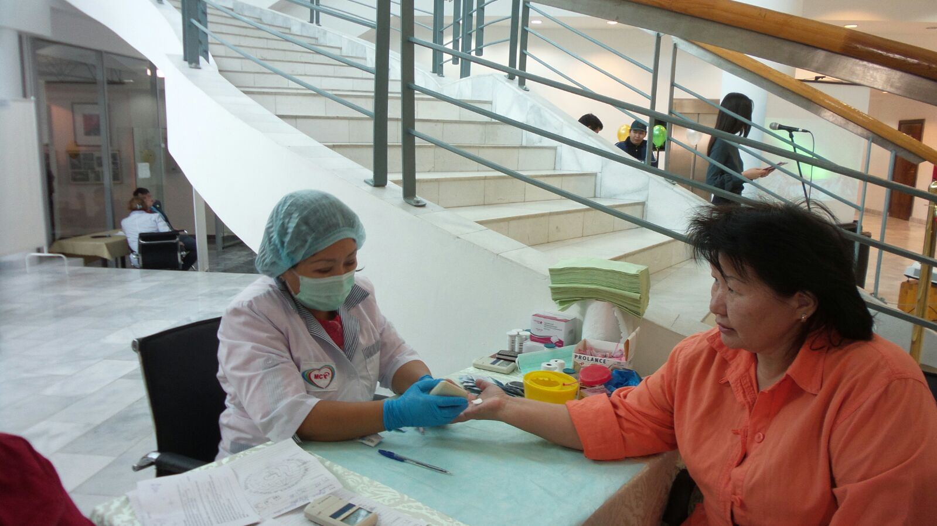
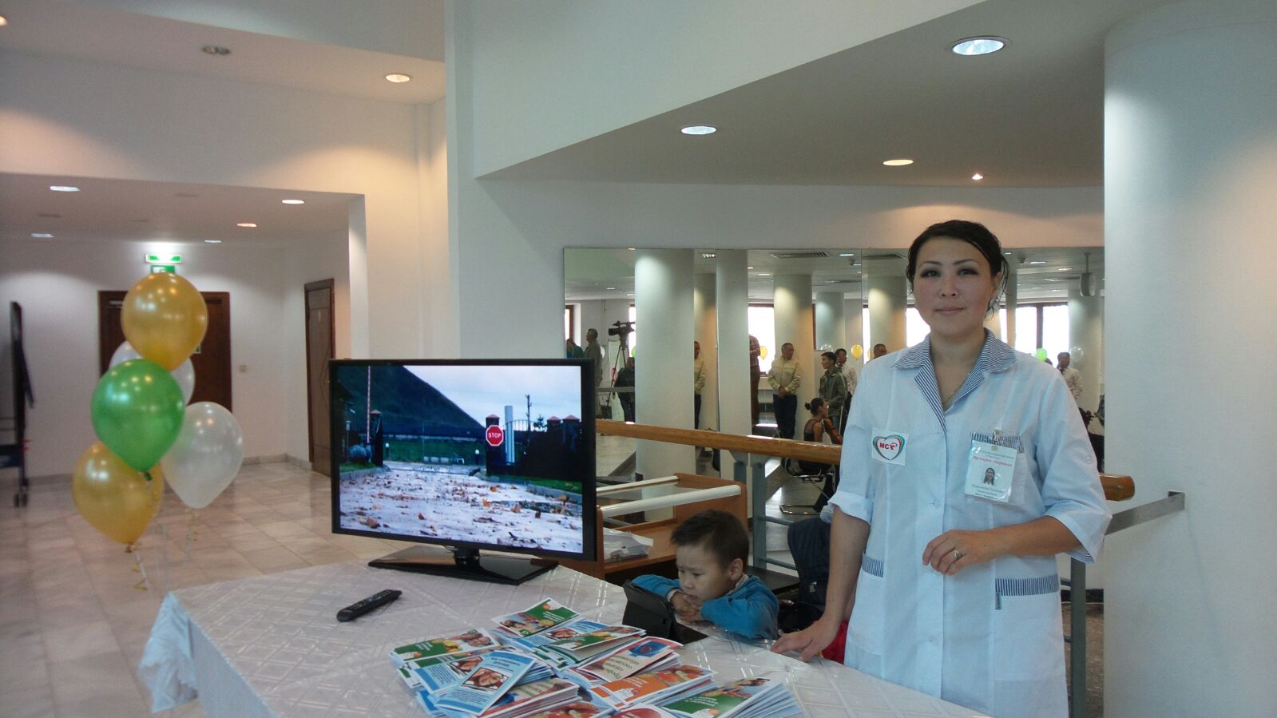
ТРАДИЦИОННЫЕ
ЯРМАРКИ ЗДОРОВЬЯ
В рамках подпрограммы «Здоровый город» в течение года проводятся традиционные
Ярмарки здоровья

Slide 17
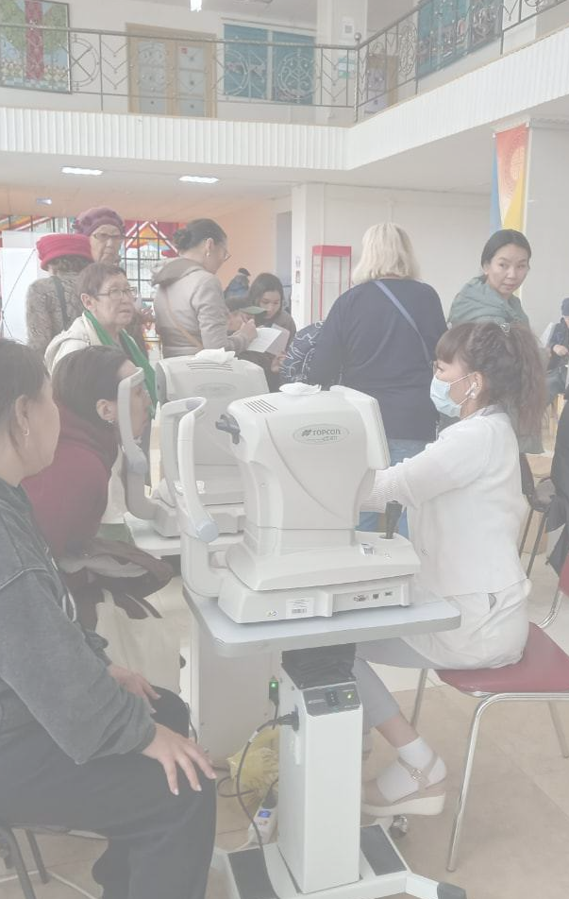
Мероприятия по профилактике
заболеваний и пропаганда
здорового образа жизни
Фестиваль здоровья «Здоровый Якутск»
Медицинское обеспечение культурно
- массовых мероприятий
«Мультимедийный парк «Здоровье»
Информационно - коммуникационная кампания «Здоровый Медиаресурс»
«Иммунодиагностика туберкулеза у детей и подростков»
«Дезинфекция в очагах туберкулеза»

Slide 18
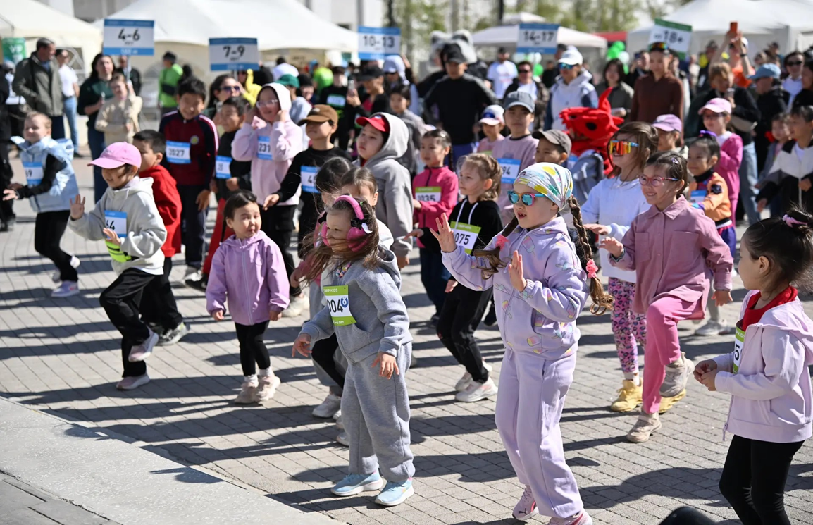
ФЕСТИВАЛЬ ЗДОРОВЬЯ
«ЗДОРОВЫЙ ГОРОД»
Общее количество посетителей ярмарки здоровья составило более 1400 человек
В мероприятии участвовали 8 медицинских организаций.
Проведено более 15 мастер-классов различной направленности.
Консультации врачей с выдачей рекомендаций по соблюдению принципов здорового образа жизни получили 560 человек.
Распространено более 1000 буклетов

Slide 19

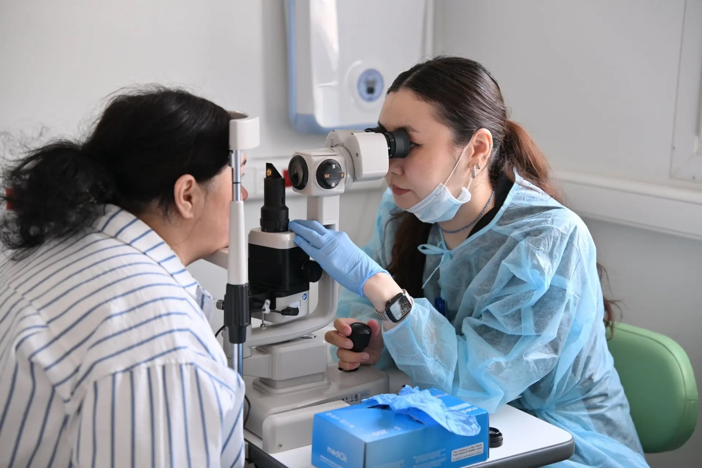
ФЕСТИВАЛЬ ЗДОРОВЬЯ
«ЗДОРОВЫЙ ГОРОД»
Проведены экспресс тестирования на инфекции
Флюорографические обследования
Бесплатные обследования и консультации
Популяризация доступных видов физической активности и семейного спорта
Массовый забег
Зажигательная зумба
Флешмоб от волонтёров-медиков «Поколение ZОЖ».

Slide 20
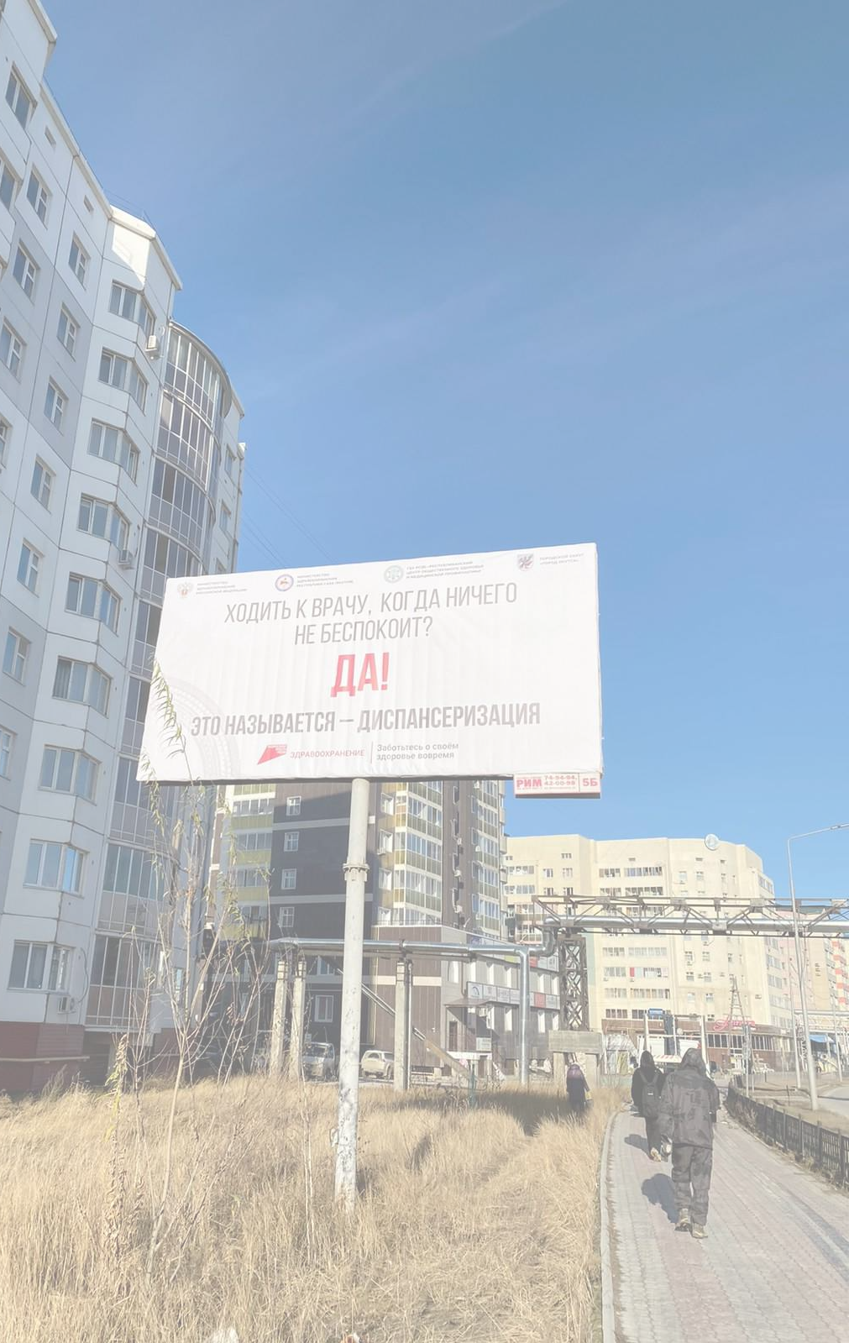
В целях информирования населения о возможности распространения социально значимых заболеваний и профилактики неинфекционных заболеваний:
Размещаются информационные баннеры, билборды и сити - форматы
Проводятся уроки здоровья для
учащихся и студентов
Прокат социальных видеороликов

Slide 21
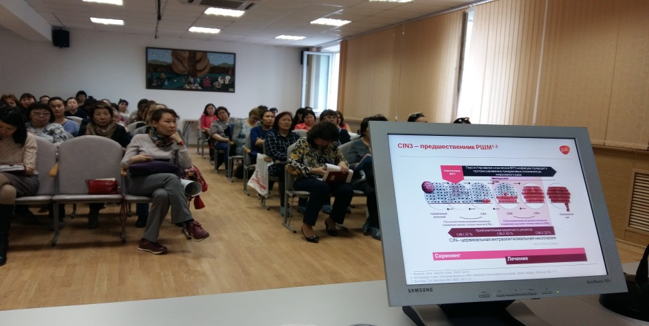
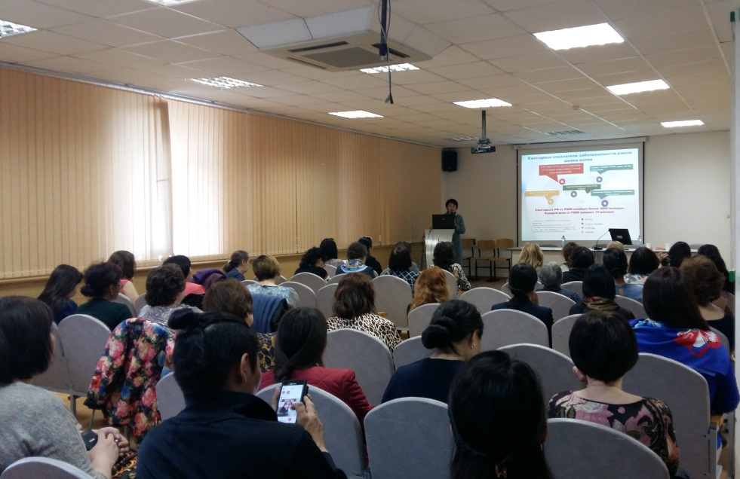
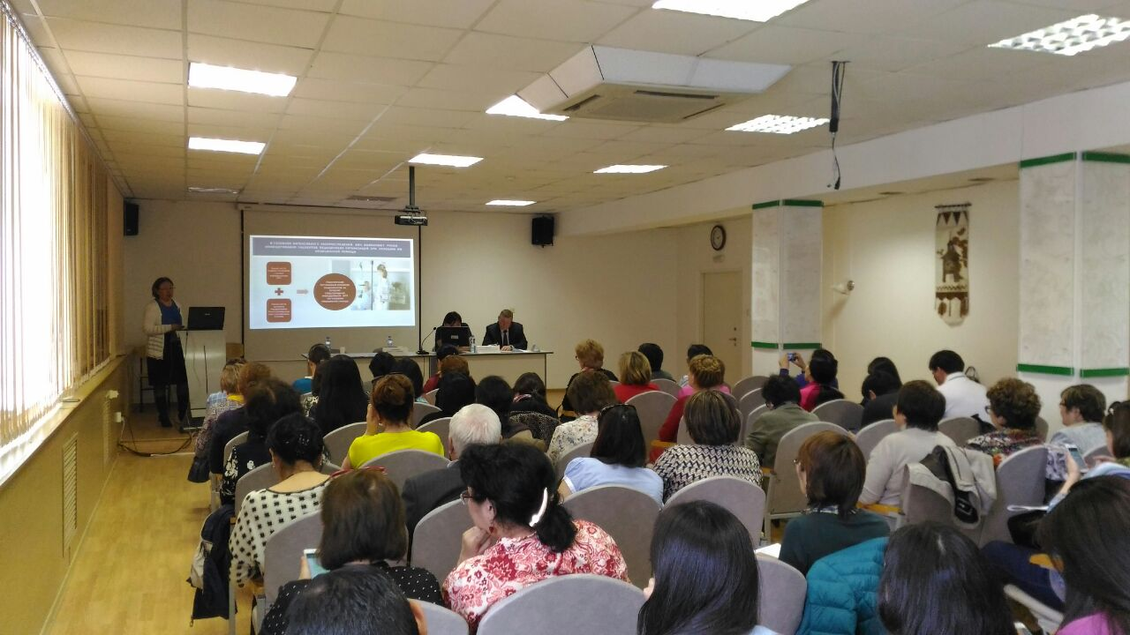
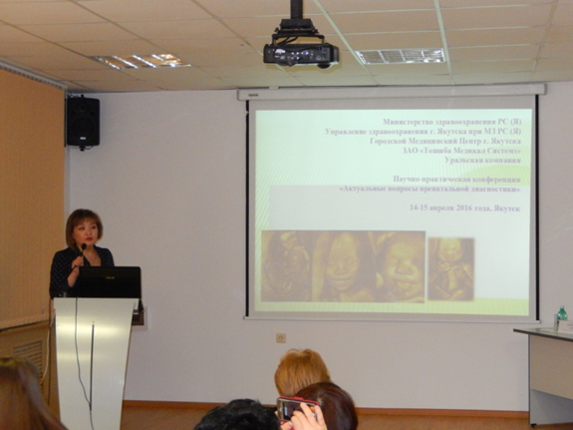
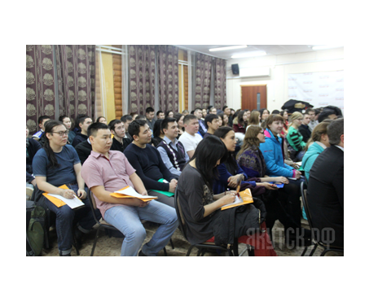
В РАМКАХ ПРОГРАММЫ ДЛЯ ПОВЫШЕНИЯ МЕДИЦИНСКОЙ ГРАМОТНОСТИ НАСЕЛЕНИЯ ПРОВОДЯТСЯ ОБРАЗОВАТЕЛЬНЫЕ СЕМИНАРЫ ДЛЯ РОДИТЕЛЕЙ: «ПЕРВИЧНАЯ ПРОФИЛАКТИКА ЗНО РЕПРОДУКТИВНОЙ СИСТЕМЫ», «ОСОБЕННОСТИ ПОДРОСТКОВОГО ВОЗРАСТА», «АКТУАЛЬНЫЕ ВОПРОСЫ ПОЛОВОГО ВОСПИТАНИЯ»

Slide 22

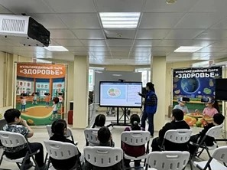
«Мультимедийный парк «Здоровье» для школьников городского округа «город Якутск»
За 2025 год и 2026 год прошли обучение 8367 детей.
Парк предлагает интерактивные зоны и увлекательные мероприятия, которые способствуют формированию у детей понимания важности заботы о своем здоровье в игровой и другой доступной форме.
VR-очки погружают в занимательные образовательные контенты, где ребята узнают о правильном питании, о вреде алкоголя и табака, о строении человеческого организма.
Проект представлен в двух форматах — мобильном и стационарном, что обеспечивает максимальный охват аудитории.

Slide 23
Повышение осведомленности граждан о ценности здоровья
Рост интереса к занятию спортом
Активное участие жителей в социальных и образовательных проектах

Slide 24
СПАСИБО ЗА ВНИМАНИЕ!!

